Slide 1
HIPERPLASIA PROSTÁTICA BENIGNA
Andrés Delgado

Slide 2
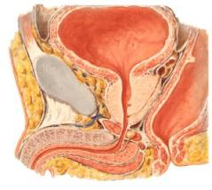
PRÓSTATA
ANATOMÍA:
Extraperitoneal.
20 GR.
3 X 4 CM.
Vejiga(superior)
Espacio prevesical – retzius.
Pubis (anterior).
Recto y V seminales (posterior).

Slide 3
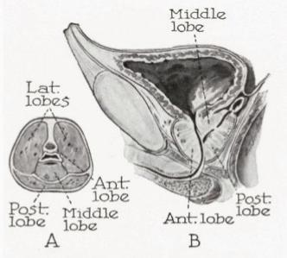
PRÓSTATA
LOWSLEY → 5 Lóbulos:
Anterior.
Medio.
Posterior.
Dos Laterales.

Slide 4
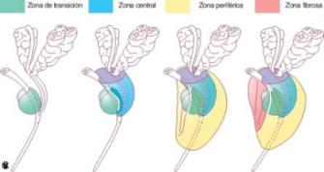
ANATOMÍA DE LA PRÓSTATA
Mc NEAL.
Zona de transición:
4 a 5 % del tejido glandular.
Sitio donde se origina la HPB.
Zona central:
25 % del tejido glandular.
Zona periférica:
70 % del tejido glandular
Se originan la mayoría de los adenocarcinomas.
Fibromuscular anterior.

Slide 5
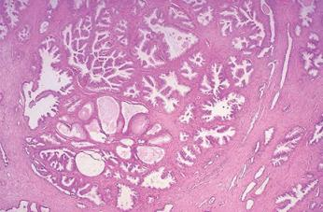
HIPERPLASIA PROSTÁTICA BENIGNA
Diagnóstico histopatológico .
El resto, hablar de: crecimiento prostático.

Slide 6
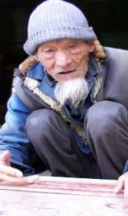
EPIDEMIOLOGÍA
EDAD: > edad > HPB.
RAZA:
Más frecuentes en negros americanos y menos en razas orientales.
↓ asiáticos.
DIETA:
Protector: Soya (fitoestrogenos).
Té Verde (polifenoles).
Tomate (licopenos).
GENÉTICA: factor autosómico dominante.
ESTILO DE VIDA: cigarrillo, colesterol.

Slide 7
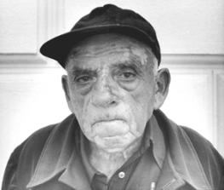
EPIDEMIOLOGÍA
EDAD:
Estudio en autopsias.
Prevalencia de HPB según edad:
40 – 49 años: 17%.
50 – 59 años: 40%.
60 – 69 años: 74%.
70 – 79 años: 80%.
> 80 años: 85%.

Slide 8
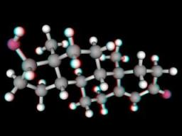
FISIOPATOLOGÍA
TEORÍAS
Dihidrotestosterona + edad:
DHT se ↑ en > 40 años, siendo los andrógenos factor importante para el crecimiento glandular de la próstata.
Desequilibrio estrógenos/testosterona:
Aromatasa.
Notes:
La aromatasa es una enzima que es responsable de un paso fundamental en la biosíntesis de los estrógenos.

Slide 9
FISIOPATOLOGÍA
TEORÍAS
Reducción de la apoptosis:
< tasa de apoptosis en la HPB.
Células madre:
↑ proliferación celular originada de células madre.

Slide 10
ESFERAS DE LA HPB
HIPERPLASIA
HIPERPLASIA:
Hay ↑ en el # de celulas (no en su tamaño).
SÍNTOMAS:
Síntomas urinarios obstructivos e irritativos.
OBSTRUCCIÓN.
OBSTRUCCIÓN
SINTOMAS

Slide 11
ICS (International Continence Society)
Consenso sobre terminología de los STUI.
Tres grupos:
- Síntomas de vaciado.
- Síntomas postmiccionales.
- Síntomas de llenado.

Slide 12
Llenado/irritativos | Vaciado/obstructivos | Postmiccionales
Urgencia. Frecuencia. Incontinencia. Nocturia. | Chorro débil. Micción en regadera. Chorro intermitente. Retardo. Esfuerzo miccional. | Sensación de vaciado incompleto. Goteo posmiccional.
(6)
1.- Abrams P, Cardozo L, Fall M, Griffiths D, Rosier P, Ulmsten U, et al. The standardisation of terminology of lower urinary tract function: report from the Standardisation Sub-committee of the International Continence Society. Neurourolurodyn. 2002; 21(2):167-78.
Notes:
1.- Abrams P, Cardozo L, Fall M, Griffiths D, Rosier P, Ulmsten U, et al. The standardisation of terminology of lower urinary tract function: report from the Standardisation Sub-committee of the International Continence Society. Neurourolurodyn. 2002; 21(2):167-78. 2.- Michel MC, Chapple CR. Basic mechanisms of urgency: roles and benefits of pharmacotherapy. World J. Urol. 2009; 27:705-9.
Estime la prevalencia de incontinencia urinaria (IU), vejiga hiperactiva (VH) y otros síntomas del tracto urinario inferior (STUI) entre hombres y mujeres en cinco países utilizando las definiciones de la Sociedad Internacional de Continencia (ICS) de 2002.
Métodos
Esta encuesta transversal basada en la población se realizó entre abril y diciembre de 2005 en Canadá, Alemania, Italia, Suecia y el Reino Unido utilizando entrevistas telefónicas asistidas por computadora. Se seleccionó una muestra aleatoria de hombres y mujeres con edad ≥ 18 años residentes en los cinco países y que eran representativos de la población general en estos países. Utilizando las definiciones de ICS de 2002, se calcularon las estimaciones de prevalencia de STUI de almacenamiento, micción y postmicción . Los datos fueron estratificados por país, cohorte de edad y sexo.
Resultados
Un total de 19,165 personas aceptaron participar; El 64.3% informó al menos un STUI. La nocturia fue el STUI más prevalente (hombres, 48,6%; mujeres, 54,5%). La prevalencia de STUI de almacenamiento (varones, 51,3%; mujeres, 59,2%) fue mayor que la de vaciamiento (varones, 25,7%; mujeres, 19,5%) y postictuación (varones, 16,9%; mujeres, 14,2%), síntomas combinados. La prevalencia general de VH fue del 11.8%; las tasas fueron similares en hombres y mujeres y aumentaron con la edad. OAB fue más frecuente que todos los tipos de UI combinados (9.4%).
Conclusiones
El estudio EPIC es la encuesta poblacional más grande para evaluar las tasas de prevalencia de OAB, UI y otros STUI en cinco países. Hasta la fecha, este es el primer estudio que evalúa estos síntomas simultáneamente usando las definiciones ICS de 2002. Los resultados indican que estos síntomas son altamente prevalentes en los países encuestados.

Slide 13
COMPLICACIONES DE HPB
Hidronefrosis
Falla renal
Retención urinaria
Daño vesical
Infecciones urinarias a repetición
Hematuria

Slide 14
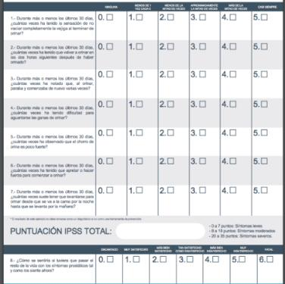
IPSS - Puntuación internacional de los síntomas prostáticos
0 – 7 PUNTOS: LEVE.
8 – 19 PUNTOS: MODERADO-
20 – 35 PUNTOS: MUY SINTOMÁTICO.

Slide 15
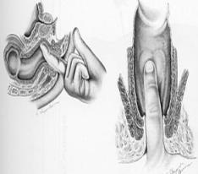
DIAGNÓSTICO
Clínica.
Examen físico.
Tacto rectal:
Características, tamaño de la próstata al tacto rectal.
En general una próstata es de 20 gr aprox. (limón pequeño).

Slide 16
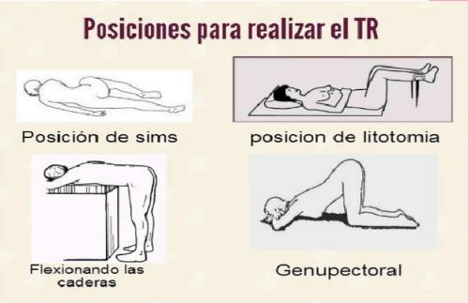
PRÓSTATA

Slide 17
PARÁMETROS EXAMEN PROSTÁTICO
Inspección.
Esfínter r. bulbo -cavernoso.
Consistencia.
Simetría.
Tamaño.
Movilidad.
Dolor.
Surco medio.
Palpación bimanual.
Notes:
INSPECCIONAR EL ANO PARA HEMORROIDES, FISURAS, CONDILOMAS O TUMORES
TONO DEL ESFÍNTER Y REFLEJO BULBO CAVERNOSO
PALPACION LUBRICAR GENEROSAMENTE EL GUANTE, INTRODUCIR DEDO CON SUAVIDAD Y DIRIGIRLO HACIA EL OMBLIGO
VALORAR EL TONO DEL ESFÍNTER, PALPAR PARED ANTERIOR DEL RECTO
CONSISTENCIA NORMAL ES CAUCHOSA COMO LA EMINENCIA TENAR
ANORMAL ADENOMATOSA O PÉTREA, O PRESENCIA DE NÓDULOS
LESIÓN CANCEROSA USUALMENTE ES DURA NO SOBRELEVANTADA Y TIENE UN CAMBIO ABRUPTO EN LA CONSISTENCIA
NODULO INFECCIOSO USUALMENTE ES SOBRELEVANTADO
TAMAÑO: MUY SUBJETIVO, APROXIMADAMENTE NORMALMENTE MIDE 4CM, NORMALMENTE 20 A 25 GR
MOVILIDAD: CON CANCER AVANZADO NO TIENE MOVILIDAD POR EXTENSIÓN A LA CÁPSULA
DOLOR A LA MOVILIZACIÓN
PALPACIÓN BIMANUAL DESCRIBIR LOBULO MEDIO

Slide 18
TACTO RECTAL
CLASIFICACIÓN TAMAÑO:
Controversia (diferentes clasificaciones en la literatura).
Subjetivo.
Grado I → plana.
Grado II → hasta 25 % luz.
Grado III→ 50%.
Grado IV → 75% o más.
Grado I → protruye 1 a 2 cm al recto.
Grado II → 2 a 3 cm.
Grado III→ 3 a 4 cm.
Grado IV → > 4 cm.
Cálculo mental en Gramos
Grado I → 20 a 40 gr.
Grado II → 40 a 60 gr.
Grado III→ 60 - 80 gr.
Grado IV → > 80 gr.

Slide 19
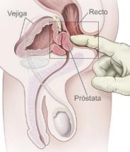
TACTO RECTAL: PATOLÓGICO
Hiperplasia prostática.
Cáncer de próstata.
Prostatitis.
Notes:
Hiperplasia prostática Aumentada de tamaño, (decir grado) adenomatosa sin nodulos firmes, móvil, no dolorosa, palpación de lobulo médio
Cáncer: Prostata aumentada de tamaño, pétrea o nódulo pétreo, adherida a planos profundos, no dolorosa.
Prostatitis aguda: prostata caliente, aumentada de tamaño, consistencia blanda y dolorosa.

Slide 20
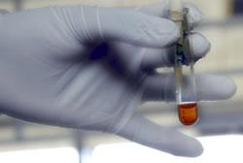
DIAGNÓSTICO
PSA
Antígeno específico de próstata.
Tamización, diagnóstico, seguimiento de cáncer de próstata.
No específico: se puede ↑ también en HPB, prostatitis, manipulación.

Slide 21
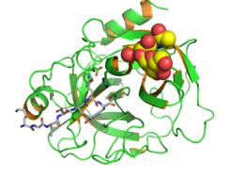
BIOQUÍMICA: PSA
También llamado:
CALICREÍNA III.
SEMININA.
SEMINOGELASA.
Γ-SEMINOPROTEIN.
ANTÍGENO P30.
Presente en el citoplasma de las células epiteliales prostáticas.
Secretada apicalmente por las células luminales que se encuentran dentro de los acinos prostáticos.
Siegel RL, Miller KD, Jemal A. Cancer J Clin. 2018;68(1):7. Epub 2018 Jan 4.
Notes:
El antígeno específico de la próstata (PSA) es una glicoproteína producida por las células epiteliales de la próstata. Los niveles de PSA pueden elevarse en los hombres con cáncer de próstata porque aumenta la producción de PSA y porque las barreras tisulares entre la luz de la glándula prostática y el capilar se interrumpen, liberando más PSA en el suero.
se comporta como una enzima proteolítica producida además de las células epiteliales (glandulares) de la próstata, en las glándulas perianales, parauretrales, sudoríparas, tiroides, placenta, mama y endometrio, y también se encuentra en la leche materna. Su función primaria es la licuefacción del semen, antagonizando la acción de la semenogelina, también llamada “antígeno específico vehiculo-seminal”, que es la proteína que produce la coagulación del semen para proteger los espermatozoides durante la eyaculación.

Slide 22
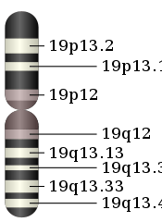
BIOQUÍMICA: PSA
Involucrado en el proceso de licuefacción del coágulo seminal.
Glicoproteína de monomérica de 240 aminoácidos.
Peso: 34 Kdaltones.
Cromososma 19q13.4 .
Vida media 2,2 días.
F. Gómez Veiga, J. Ponce Reixa, A. Barbagelata López y cols. PAPEL ACTUAL DEL ANTÍGENO PROSTÁTICO ESPECÍFICO Y OTROS MARCADORES EN EL DIAGNÓSTICO DEL CÁNCER DE PRÓSTATA. Arch. Esp. Urol., 59, 10 (1.069-1.082), 2006.

Slide 23
PSA
PSA UNIDO A PROTEÍNAS: ligado al α-1 antiquimiotripsina y una menor proporción al α 1 antitripsina (entre 65 – 90 %).
PSA libre: 10 – 35%.
F. Gómez Veiga, J. Ponce Reixa, A. Barbagelata López y cols. PAPEL ACTUAL DEL ANTÍGENO PROSTÁTICO ESPECÍFICO Y OTROS MARCADORES EN EL DIAGNÓSTICO DEL CÁNCER DE PRÓSTATA. Arch. Esp. Urol., 59, 10 (1.069-1.082), 2006.
Notes:
El PSA es secretado en concentraciones elevadas en el líquido seminal, y en condiciones normales se halla en bajas concentraciones en el suero.
La mayoría de PSA en suero circula unido a diversos inhibidores de las proteasas, como la alfa-1-antiquimotripsina, mientras que una pequena˜ fracción de alrededor del 10 o el 20% circula como PSA libre.

Slide 24
CAUSAS BENIGNAS DE ELEVACIÓN
Hiperplasia prostática benigna.
Prostatitis aguda.
Infección urinaria.
Inflamación subclínica.
Biopsia de próstata.
Instrumentación endouretral.
Retención urinaria.
Eyaculación.
Traumatismo perineal.
Notes:
Sin embargo, ciertos factores elevan transitoriamente el PSA lo suficiente como para afectar el rendimiento de la medición del PSA como prueba de detección. El PSA tiene una vida media de 2,2 días [ 22 ], y los niveles elevados por diferentes condiciones benignas tienen diferentes tiempos de recuperación
Inflamacion → crecimiento adenoma → compresion → oclusion venosa →Trombosis de los plexos. Esclerosis subintimal periprostaticos

Slide 25
PSA
Datos transversales sugieren que el PSA aumenta un 4% por cada ml de volumen prostático aumentado.
en la HPB el PSA sérico aumenta 0,3 ng/mL/ por gramo de tejido prostático
The effect of prostatitis, urinary retention, ejaculation, and ambulation on the serum prostate-specific antigen concentration. Tchetgen MB, Oesterling JE. Urol Clin North Am. 1997;24(2):283.

Slide 26
PSA LIBRE
Se ha demostrado que los pacientes con cáncer de próstata tienen una fracción mayor de PSA ligado a proteína en el suero.
Menor porcentaje del PSA libre en comparación con los hombres sin cáncer de próstata.
Using the free-to-total prostate-specific antigen ratio to detect prostate cancer in men with nonspecific elevations of prostate-specific antigen levels. Hoffman RM, Clanon DL, Littenberg B, Frank JJ, Peirce JC. J Gen Intern Med. 2000;15(10):739.
Notes:
El PSA libre es un método diagnóstico para el cáncer de próstata, no de seguimiento de la enfermedad.
alfa-1-antiquimotripsina,

Slide 27
ÍNDICE PSA
CUANDO EL PSA ESTA ENTRE 4 Y 10 → ZONA GRIS.
< 15% - 20% (> probabilidad de Ca).
> 15% - 20% (> probabilidad de HPB).
No uso clínico si es total El PSA sérico es > 10 ng/mL o durante el seguimiento de un PCa conocido.
Can Urol Assoc J 2017;11(10):298-309.
Notes:
lo cual se traduce en que se evita solo el 51% de biopsias
El cáncer de próstata se detectó mediante biopsia en el 56% de los hombres. con f / t PSA <0,10, pero solo en 8% con f / t PSA> 0,25 ng / ml [121]. El PSA libre / total no tiene uso clínico si es total El PSA sérico es> 10 ng / mL o durante el seguimiento de un PCa conocido.

Slide 28
DENSIDAD DEL PSA
NIVEL DE PSA EN SUERO/VOLUMEN DE PRÓSTATA DETERMINADO ECOGRAFIA.
Cuanto mayor sea la densidad del PSA, más probable es que la PCa sea clínicamente significativa.
Normal: PSAD < 0.15 ng/ml/cm3.
Sensibilidad: 82%.
Especificidad: 45%.
Can Urol Assoc J 2017;11(10):298-309.
Notes:
La variabilidad interobservador a partir de la estimación del volumen de próstata en la ecografía también plantea otras cuestiones con respecto a la confiabilidad de PSAD.
El uso de la densidad de PSA se basa en la premisa de que un adenoma benigno grande puede contribuir a elevar los niveles de PSA incluso en ausencia de cáncer. Para compensar la HPB y el tamaño de la próstata, se ha utilizado la ecografía transrectal (TRUS) para medir el volumen de la próstata. El PSA sérico se divide por el volumen de la próstata para obtener una densidad del PSA, con valores de densidad de PSA más altos (mayores de 0.15 ng / mL) que son más indicativos de cáncer de próstata, mientras que los valores más bajos son más sugerentes de hipertrofia benigna
logró un 82% de sensibilidad para detectar el cáncer evitando un 45% de biopsias innecesarias

Slide 29
VELOCIDAD PSA
Aumento anual absoluto en el PSA sérico (ng/mL/año).
Un PSA sérico elevado que continúa aumentando con el tiempo es más probable que refleje caP.
Velocidad de PSA <0,75 ng / ml por año.
Especificidad de 90 y 100%.
Adhyam, M., & Gupta, A. K. (2012). A Review on the Clinical Utility of PSA in Cancer Prostate. Indian journal of surgical oncology, 3(2), 120–129.
Notes:
En un estudio, un corte de velocidad de PSA de 0,75 ng / ml por año distinguió a los pacientes con cáncer de próstata de aquellos con HPB o sin enfermedad de próstata con una especificidad de 90 y 100%, respectivamente [ 41 ]. Un estudio adicional del mismo grupo encontró que cuando el PSA era <4 ng / mL, una velocidad de PSA> 0.35 ng / mL por año medida durante varios años se asoció con un alto riesgo de muerte por cáncer de próstata 15 años después [ 42]. De manera similar, otra serie de estudios de un grupo diferente encontró que entre los hombres con cáncer de próstata, una velocidad de PSA> 2 ng / ml por año en el año anterior al diagnóstico se asoció con un mayor riesgo de muerte por cáncer de próstata después de una prostatectomía radical o radiación terapia [ 43 , 44 ].

Slide 30
TAMIZAJE
VarÍa entre guÍas, protocolos.
< 40 años: no tamizaje.
Entre 40 y 50 años con factores de riesgo.
50 a 69 años: sí tamizaje.
> 70 años o expectativa de vida menos de 10 a 15 años: no tamizaje.
Intervalo: cada 2 años
No respaldan el uso de antibióticos para reducir los niveles de PSA en hombres asintomáticos.
Notes:
Para los hombres menores de 55 años que corren un mayor riesgo, las decisiones con respecto a la detección del cáncer de próstata deben ser individualizadas. Aquellos en mayor riesgo pueden incluir hombres de raza afroamericana; y aquellos con antecedentes familiares de adenocarcinomas metastásicos o letales (p. ej., próstata, cáncer de mama masculino y femenino, ovario, pancreático) que abarcan varias generaciones, afectan a múltiples familiares de primer grado y se desarrollaron a edades más tempranas.
Los hombres de 40 a 54 años a menudo se someten a un examen basado en PSA. Sin embargo, en comparación con el inicio de la detección a los 50 años, se estimó que la detección a partir de los 40 años daría lugar a la prevención de menos de 1 muerte por cáncer de próstata por cada 1,000 hombres. ⁹⁴ Dado que el 99% de las muertes por cáncer de próstata ocurre por encima de los 54 años, el Panel considera que el riesgo promedio de detección en hombres menores de 55 años no debe ser rutinario. Para los hombres menores de 55 años con mayor riesgo (p. Ej., Antecedentes familiares positivos, raza afroamericana), las decisiones con respecto al examen de detección del cáncer de próstata deben individualizarse según las preferencias personales y una discusión informada sobre la incertidumbre del beneficio y los daños asociados al examen.
derivados de PSA (densidad de PSA y rangos de referencia específicos de la edad) y cinética de PSA (velocidad y tiempo de duplicación), formas moleculares de PSA (porcentaje de PSA libre y proPSA), nuevos marcadores urinarios (PCA3) y próstata las imágenes deben considerarse pruebas secundarias (no pruebas de detección primarias)

Slide 31
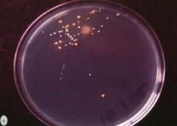
DIAGNÓSTICO
CITOQUÍMICO DE ORINA.
UROCULTIVO.
CREATININA.

Slide 32
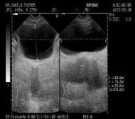
DIAGNÓSTICO
ECOGRAFÍA DE VÍAS URINARIAS
Ordenarse como: renal de vías urinarias, vejiga, próstata; con medición de volumen prostático y residuo urinario.
Evaluar estado de la vía urinaria.

Slide 33
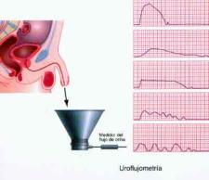
VALORAR LA OBSTRUCCIÓN
ELEMENTOS
URODINÁMICOS
Uroflujometría:
Qmax: > 14 ml/seg.
Vol: > 150 cc.
Onda continua campana de Gauss.
Urodinamia.

Slide 34
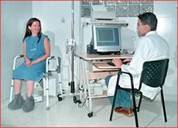
DIAGNÓSTICO
URODINAMIA:
Estudio de variables fisiológicas en el tracto urinario durante la micción:
Evaluar, objetivizar obstrucción.
No se solicita de rutina.
Útil para descartar además patología vesical intrínseca.
En DM – vejiga neurogénica.

Slide 35
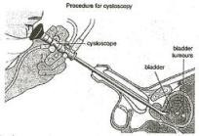
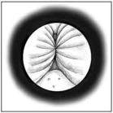
DIAGNÓSTICO
CISTOSCOPÍA:
Evaluar la próstata por visión directa.
Hipertrofia endouretral.
Dx de lóbulo medio.
Descartar patología de la uretra (estenosis o cálculos).
Valorar estado de la vejiga.

Slide 36
TRATAMIENTO MÉDICO
NO FARMACOLÓGICO:
Espera vigilante.
↓ ingesta de líquidos, cafeína y alcohol.
En pacientes con:
Pocos síntomas.
Próstatas no muy grandes (< 40 gr).

Slide 37
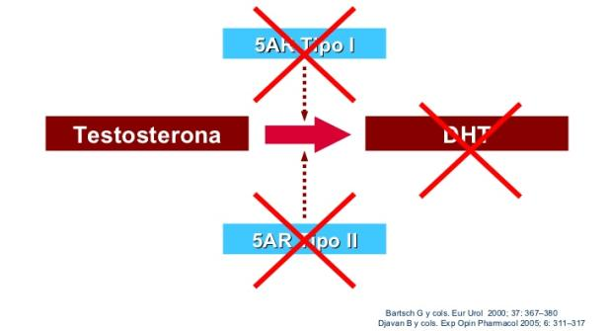
INHIBIDORES DE LA PRODUCCIÓN DE DHT

Slide 38
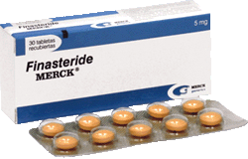
TRATAMIENTO MÉDICO
FARMACOLÓGICO:
INHIBIDORES 5 α REDUCTASA
Uso continuo lleva a ↓ 20 – 30 % de la glándula.
Efecto luego de mínimo 3 a 6 meses de uso.
↓ 50% el nivel de PSA total (no altera relación PSA total/libre)→ medir PSA al inicio del tratamiento.
Efectos secundarios (en ↓ %): ↓ líbido, disfunción eréctil, ↓ vol eyaculado .

Slide 39
TRATAMIENTO
FARMACOLÓGICO:
INHIBIDORES 5 α REDUCTASA
Asociación Europea recomienda su uso:
Síntomas moderados a severos.
Vol. prostático > 40 gr.

Slide 40
TRATAMIENTO
FARMACOLÓGICO:
BLOQUEADORES α ADRENERGICOS
Estroma prostático y cuello vesical tienen músculo liso con receptores α.
↓ tono, facilitando el tránsito de salida.
No efecto sobre el PSA.
No efecto sobre el tamaño glandular.

Slide 41
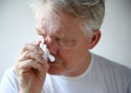
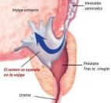
TRATAMIENTO MÉDICO
FARMACOLÓGICO:
BLOQUEADORES α ADRENERGICOS
Formular en la noche.
Efectos secundarios: cefalea, mareo, hipotensión ortostática, congestión nasal, eyaculación retrograda.

Slide 42
TRATAMIENTO
INDICACIONES DE CIRUGÍA:
Retención urinaria.
ITU recurrentes 2ª a obstrucción.
Hematuria.
ERC 2ª a la obstrucción.
Cálculos vesicales 2º a la obstrucción.
No respuesta al manejo médico.

Slide 43
TRATAMIENTO QUIRÚRGICO
RTU DE PRÓSTATA:
Resección transuretral de próstata:
Estándar de oro en el manejo.
Técnica preferida.
Método endoscópico.
Depende de la habilidad del cirujano y de protocolos de manejo. Habitualmente se prefiere para próstatas < de 60 – 80 gr.

Slide 44
TRATAMIENTO QUIRÚRGICO
RTU - P:
Con un resectoscopio.
Se usa irrigación con solución de glicina o SSN.
Corte endouretral del adenoma.
Al finalizar se deja sonda con irrigación vesical.

Slide 45
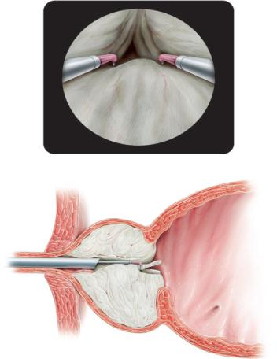

Slide 46
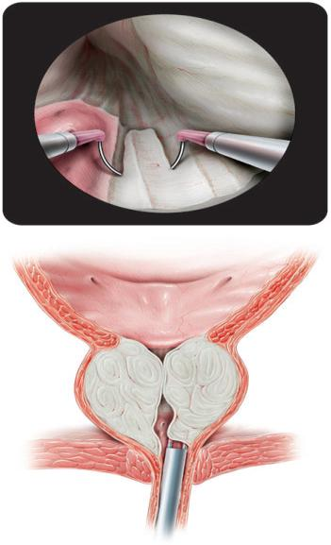
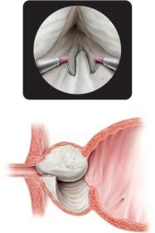

Slide 47
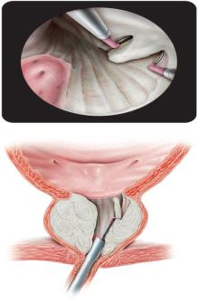
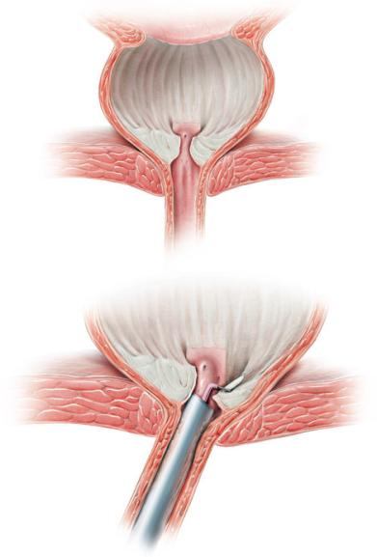

Slide 48
TRATAMIENTO QUIRÚRGICO
RTU - P:
COMPLICACIONES:
Sangrado.
Estrechez de uretra.
Incontinencia.
Eyaculación retrograda (80%).
Síndrome post RTU (desorden hidroelectolÍtico),
Impotencia (quemadura de nervios < 10%).

Slide 49
TRATAMIENTO QUIRÚRGICO
PROSTATECTOMÍA ABIERTA:
Más invasiva.
Depende de protocolos o tendencia del urólogo. Habitualmente para próstatas > 60 – 80 gr.
Dos vías:
Retropúbica (se abre la capsula prostática).
Transvesical (se abre la vejiga).

Slide 50
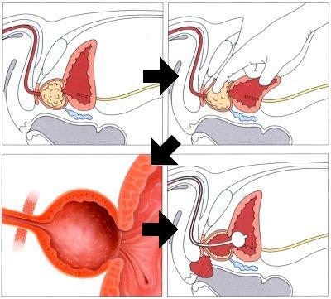

Slide 51
TRATAMIENTO QUIRÚRGICO
PROSTATECTOMÍA ABIERTA:
COMPLICACIONES:
Las de una cirugía abierta.
Sangrado.
Estrechez de uretra.
Incontinencia.
Eyaculación retrograda.
Disfunción eréctil es muy bajo.

Slide 52
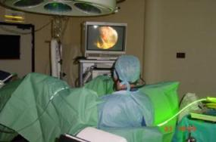
TRATAMIENTO QUIRÚRGICO
RTU – P con láser:
≠ fuentes de láser (holmium, tulium, green, KTP, neodinio).
↓ sangrado.
Técnica de RTU – P.

Slide 53
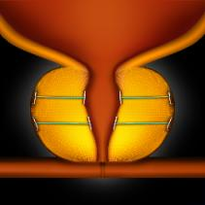
MÍNIMA INVASIÓN
Inyecciones intraprostáticas.
Urolift.
Embolización.
Vaporización con agua.
Stent.
Notes:
Urolift: Se trata de una intervención en la que se colocan una especie de grapas que mantienen los lóbulos prostáticos “apartados” de la vía urinaria, permitiendo así el paso de la orina durante la micción. El número de grapas que se colocarán dependerá del tamaño y la configuración de la próstata.

Slide 54
GRACIAS

